Slide 1

Trường Tiểu học Quốc Tuấn
CHÀO MỪNG CÁC EM ĐẾN VỚI GIỜ HỌC
Môn Khoa học Lớp 5C
Giáo viên:Vũ Thị Hương Giang

Slide 2


Vận động theo bài hát

Slide 3





THÔNG TIN VỀ TAI NẠN GIAO THÔNG ĐƯỜNG BỘ
Trong 6 tháng đầu năm 2023
Cả nước xảy ra 4.906 vụ tai nạn giao thông, làm chết 2.865 người, bị thương 3.471 người.
Tại tỉnh Nghệ An xảy ra 94 vụ tai nạn giao thông, làm chết 61 người, bị thương 67 người.

Slide 4

Bài 19: Phòng tránh
tai nạn giao thông đường bộ

Slide 5
1. Nguyên nhân và hậu quả

Slide 6
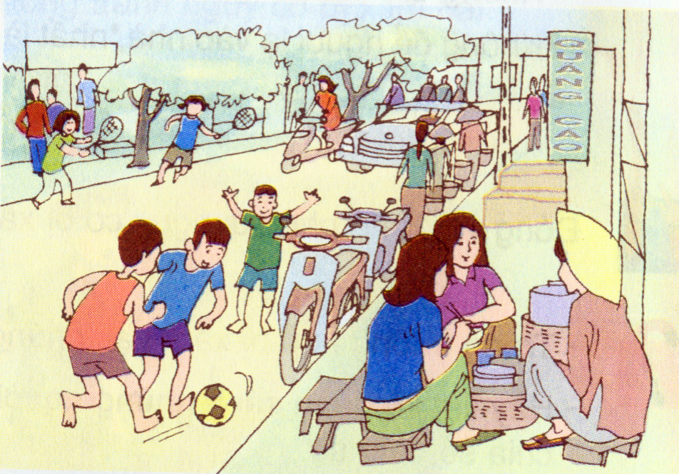
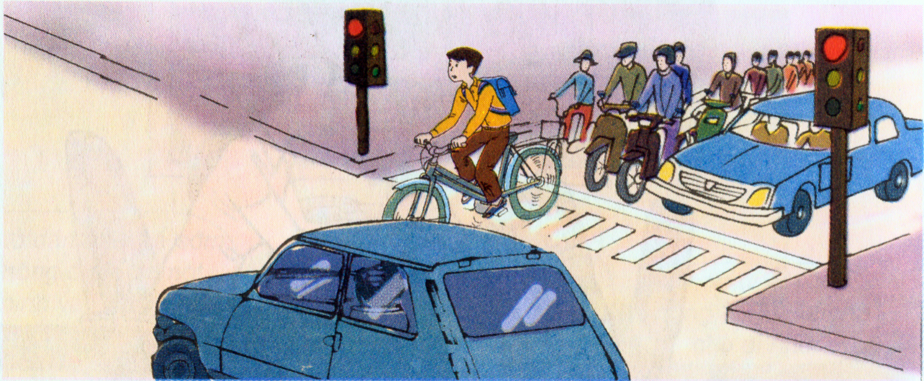
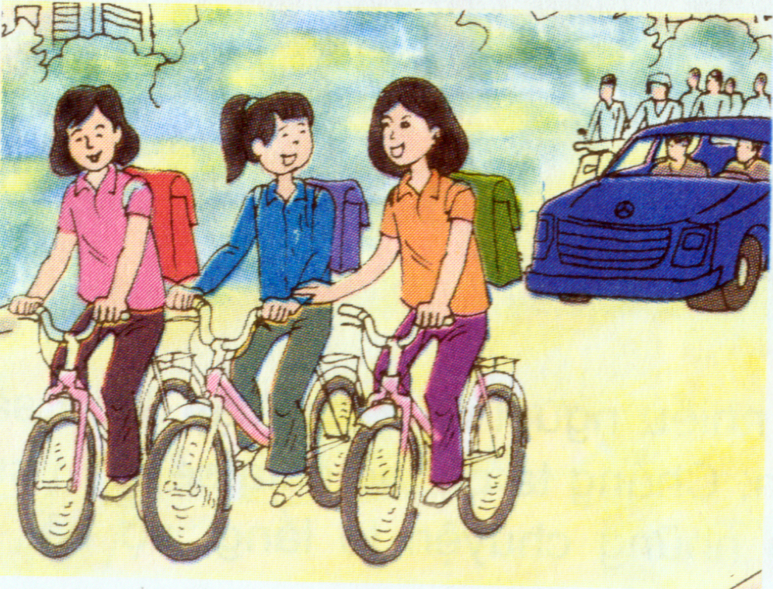
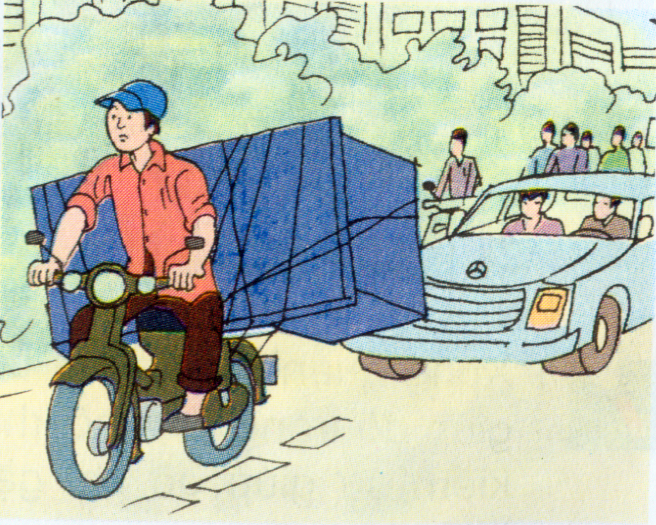
1
2
3
4

Slide 7
1

Slide 8

2

Slide 9
3

Slide 10

4

Slide 11
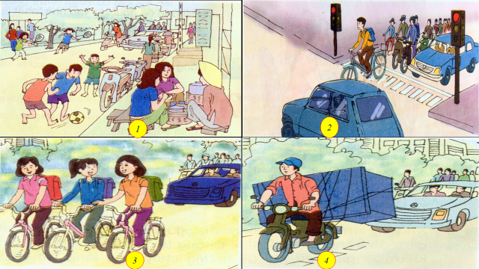

Slide 13
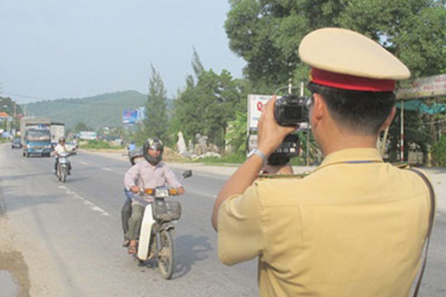
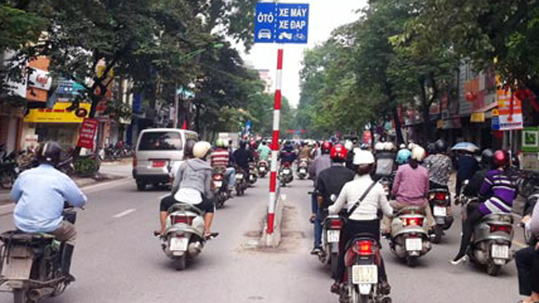
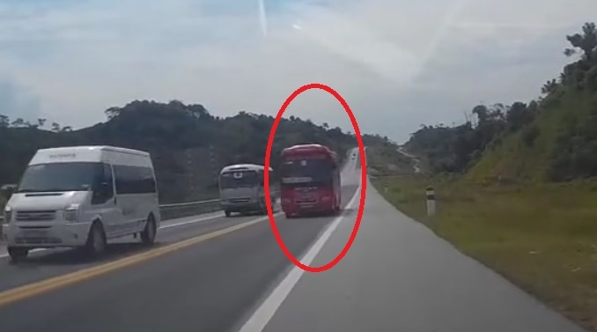
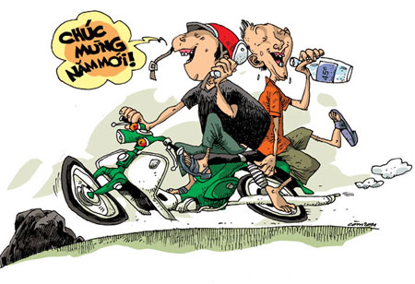
Khoa học: Phòng tránh tai nạn giao thông đường bộ
Nguyên nhân gây ra tai nạn giao thông
1/ Không chấp hành Luật giao thông.
Chạy quá tốc độ
Không đi đúng làn đường
Vượt sai qui định
Uống rượu, bia khi lái xe

Slide 14
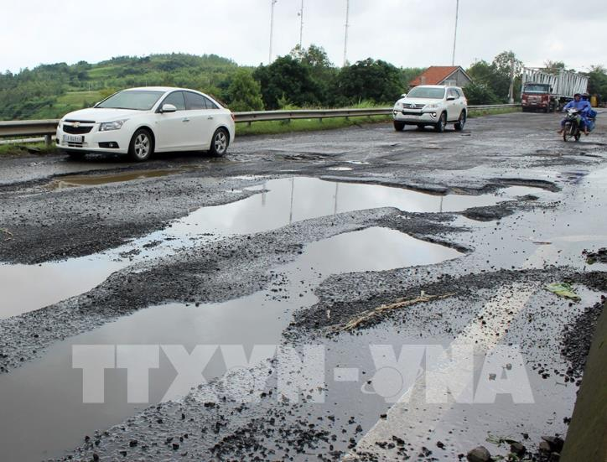
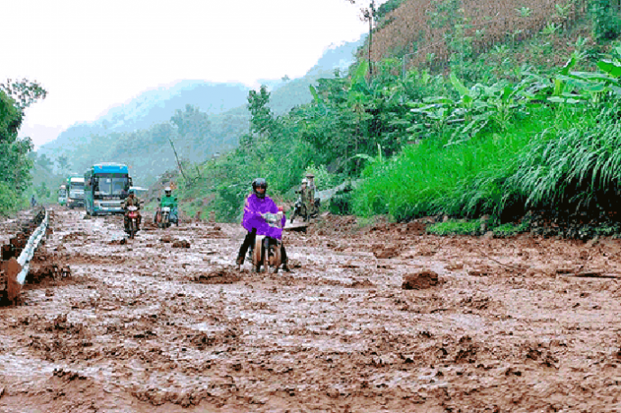
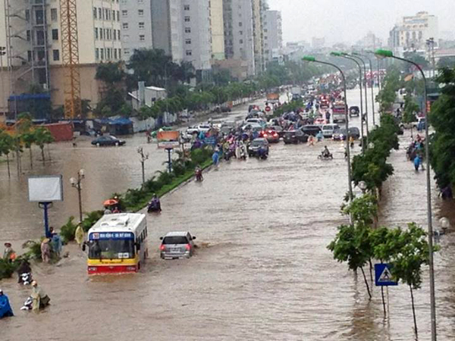
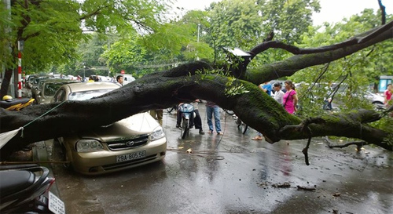
Khoa học: Phòng tránh tai nạn giao thông đường bộ
2/ Do đường xấu, thời tiết xấu, phương tiện giao thông đã quá cũ.

Slide 15
Khoa học: Phòng tránh tai nạn giao thông đường bộ
1. Nguyên nhân - Hậu quả
* Nguyên nhân
+ Nguyên nhân chủ quan:
- Đi quá tốc độ cho phép.
- Vượt xe, sang đường khác không đúng quy định.
- Chở quá số người cho phép, không đội mũ bảo hiểm.
- Vượt đèn đỏ.
- Chở hàng cồng kềnh.
+ Nguyên nhân khách quan:
- Đường xấu, thời tiết xấu.
- Phương tiện giao thông quá cũ, không đảm bảo tiêu chuẩn.

Slide 16
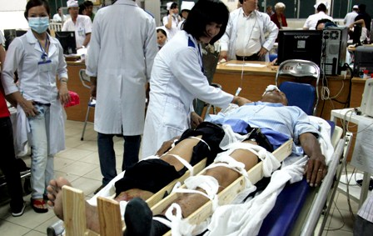
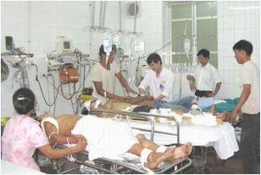
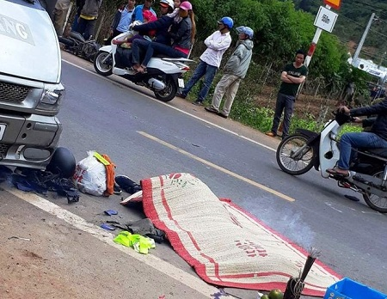
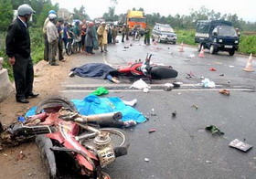
HẬU QUẢ DO TAI NẠN GIAO THÔNG GÂY RA

Slide 17


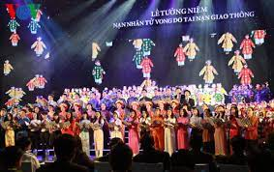


Slide 18
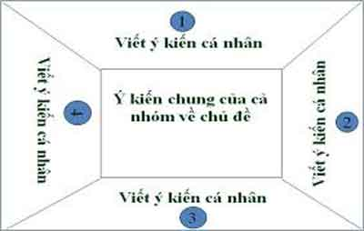
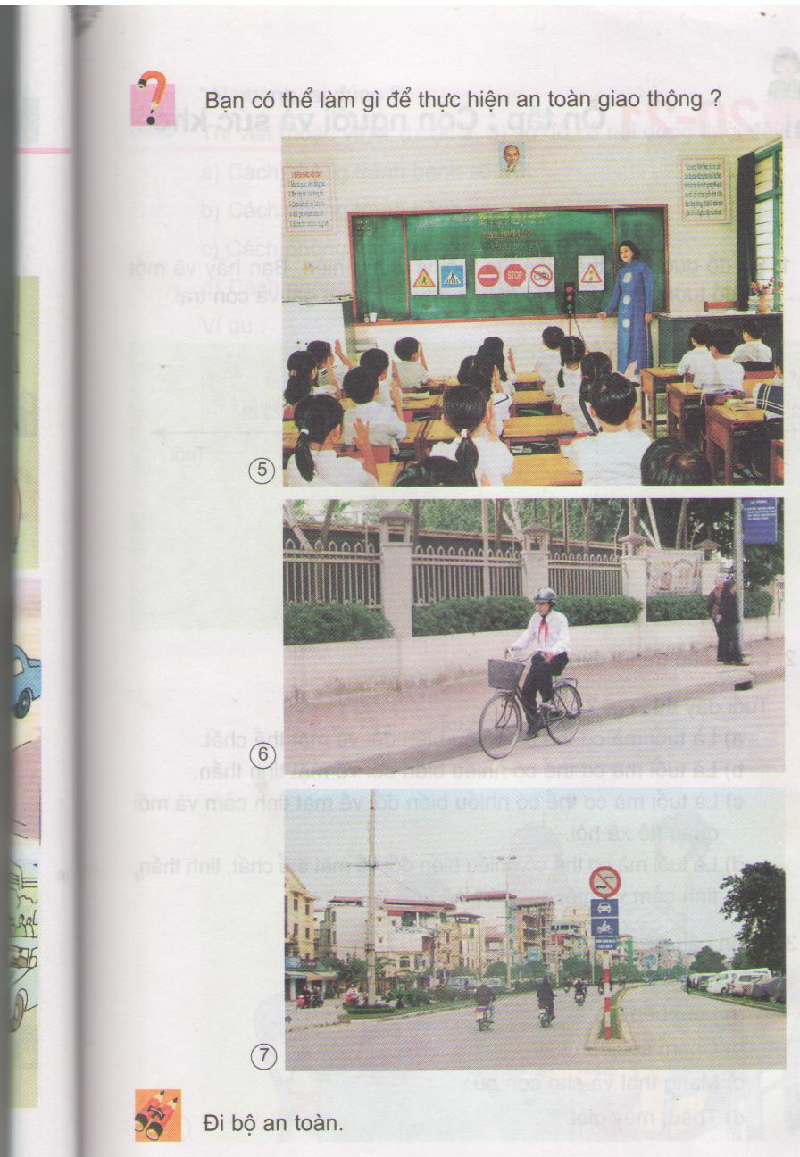

2. Cách phòng tránh tai nạn giao thông
5
7
6

Slide 19
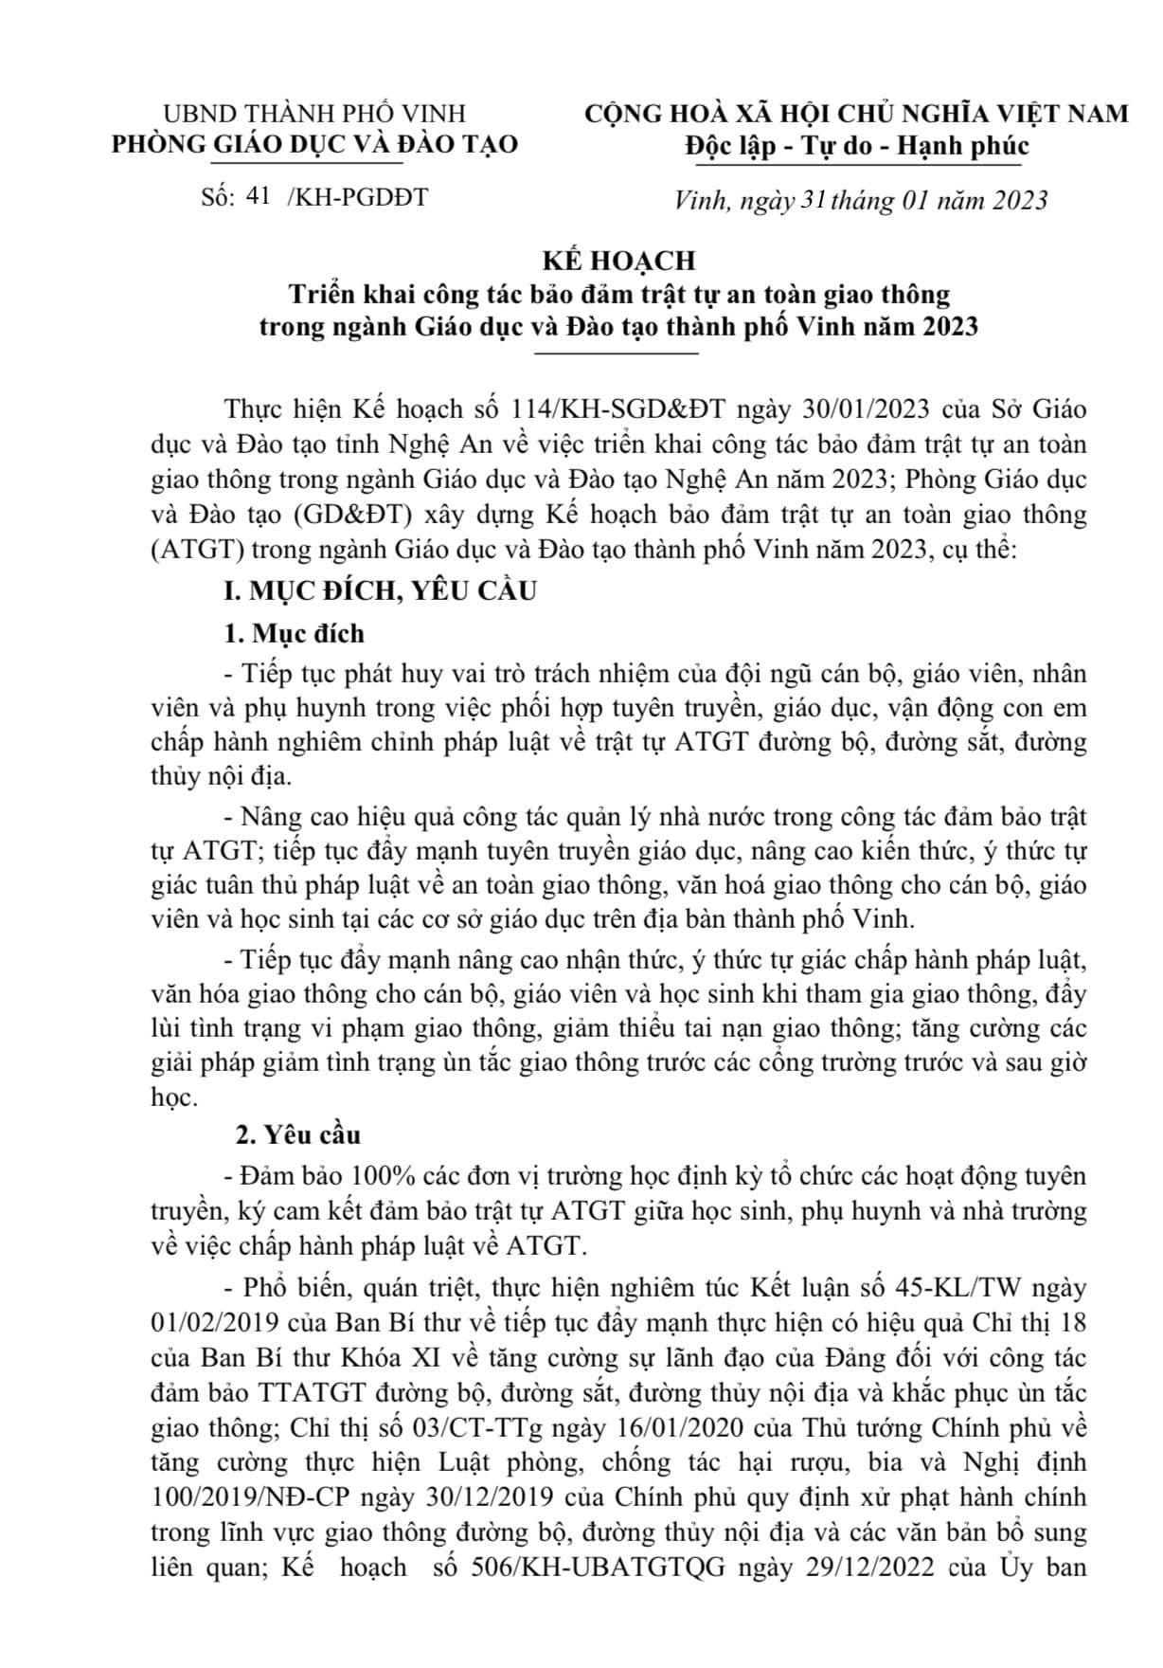
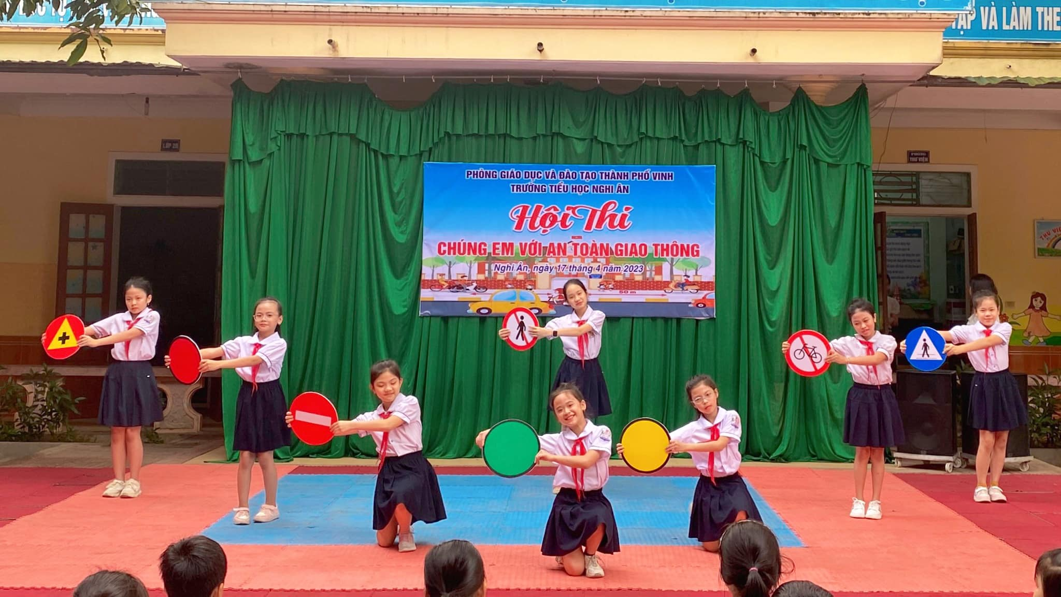
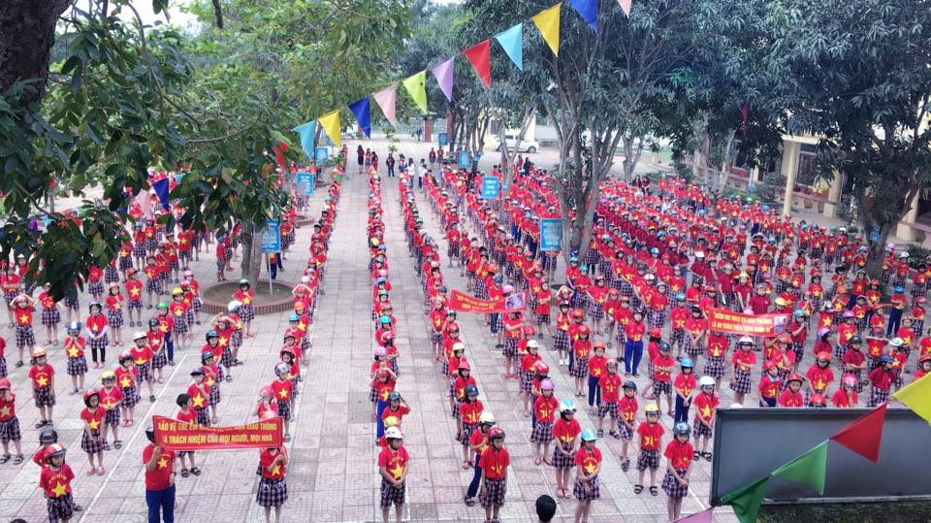
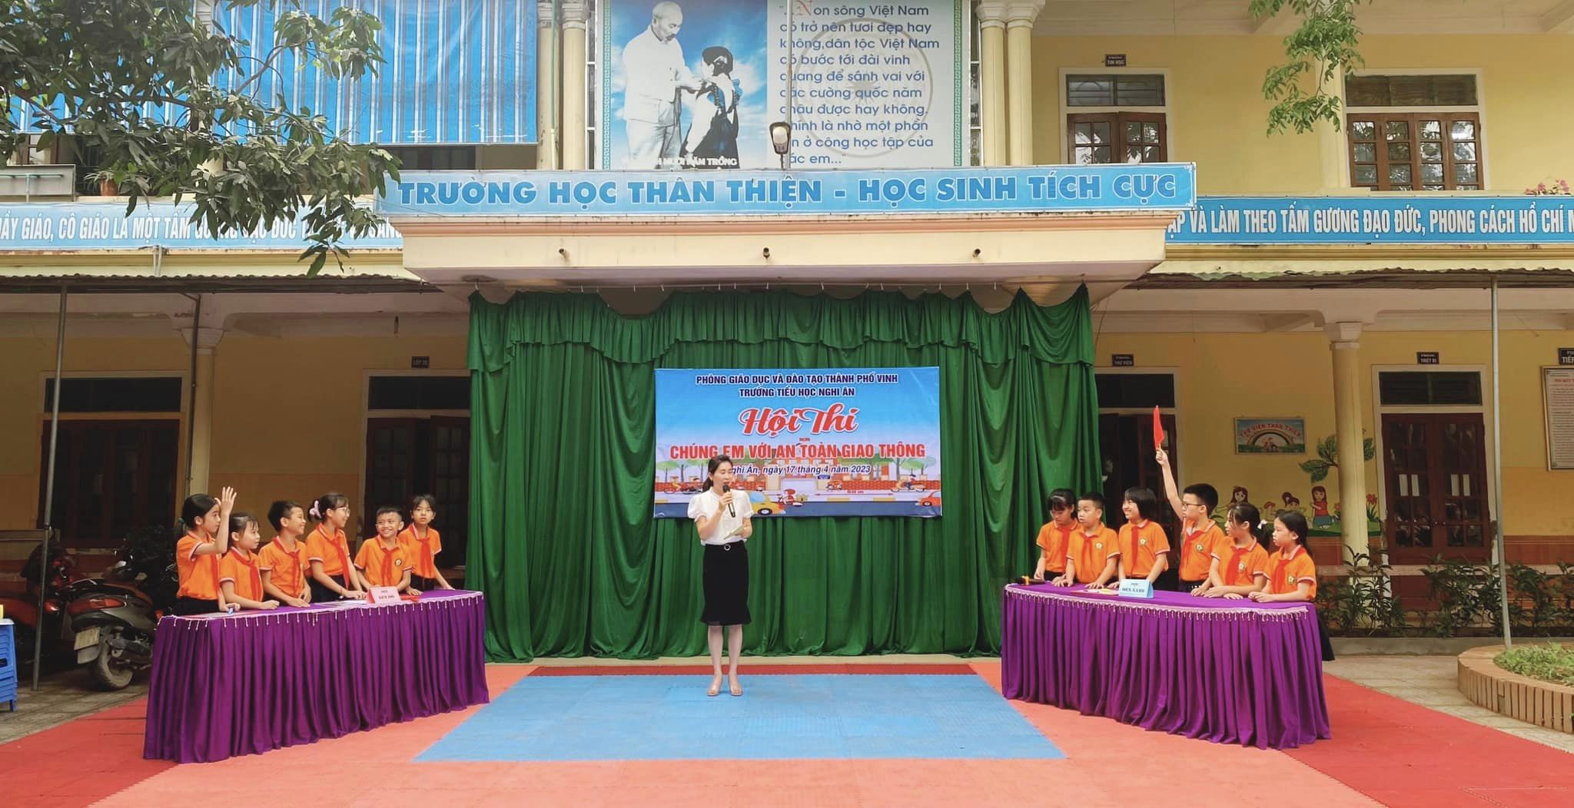

Slide 20

?
Hằng ngày, từ nhà đến trường, các con thấy chỗ nào thường hay xảy ra tai nạn giao thông ?
Notes:
20

Slide 21

MỘT SỐ BIỆN PHÁP PHÒNG TRÁNH
TAI NẠN GIAO THÔNG ĐƯỜNG BỘ
Tìm hiểu, học Luật giao thông đường bộ.
Tuân thủ đúng Luật giao thông.
Nhắc nhở, tuyên truyền với mọi người cùng nghiêm chỉnh chấp hành Luật giao thông đường bộ.
An toàn giao thông là hạnh phúc mọi nhà.

Slide 22
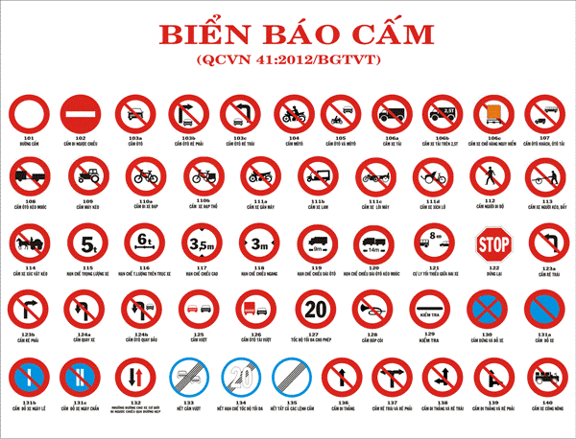
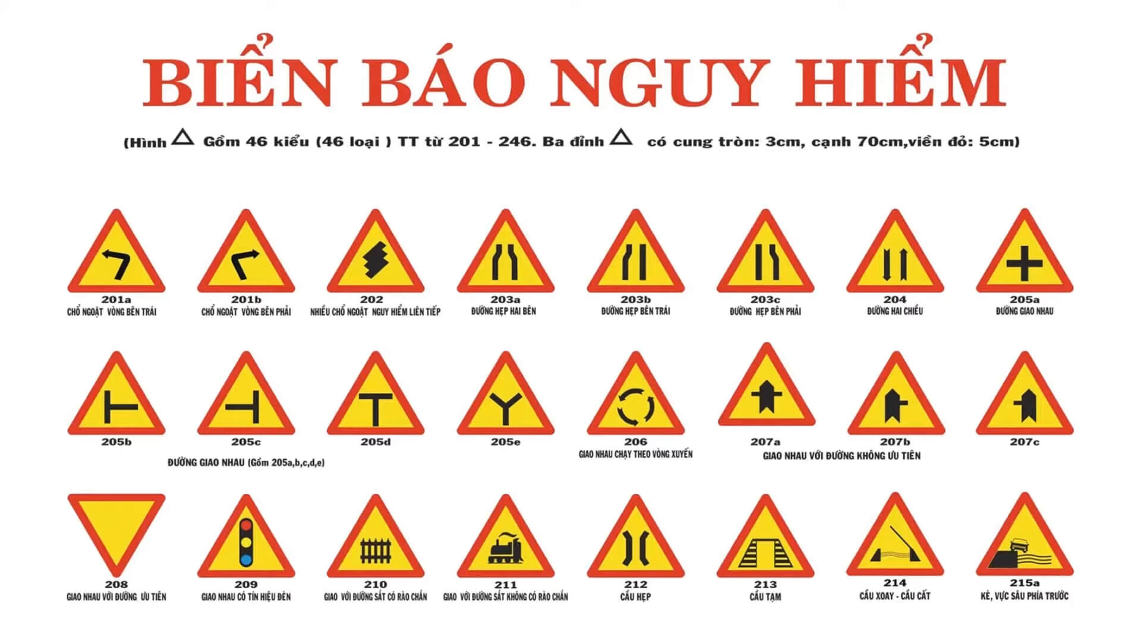
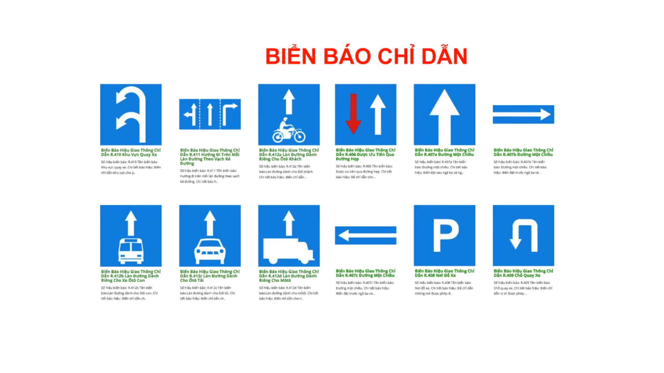
Một số biển báo thường gặp:

Slide 23



Thực hành

Slide 24
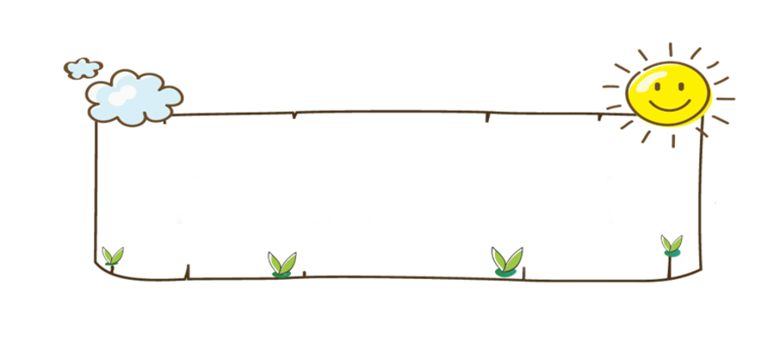
Chia sẻ sản phẩm

Slide 25

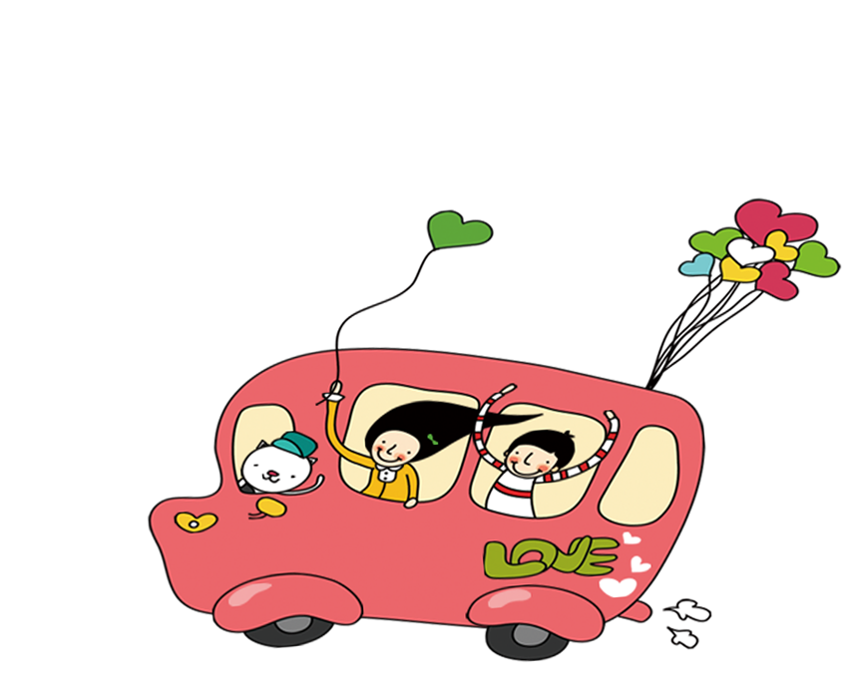
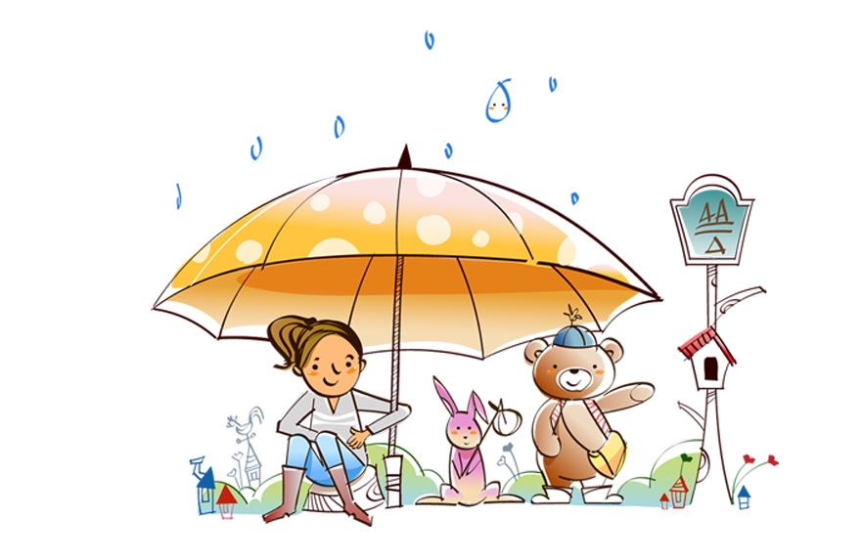
CHÀO
CÁC EM!

